Slide 1
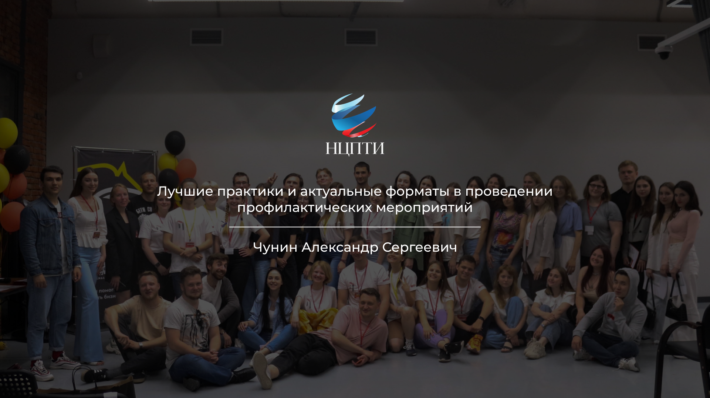
Лучшие практики и актуальные форматы в проведении профилактических мероприятий
Чунин А.С.
НЦПТИ

Slide 2
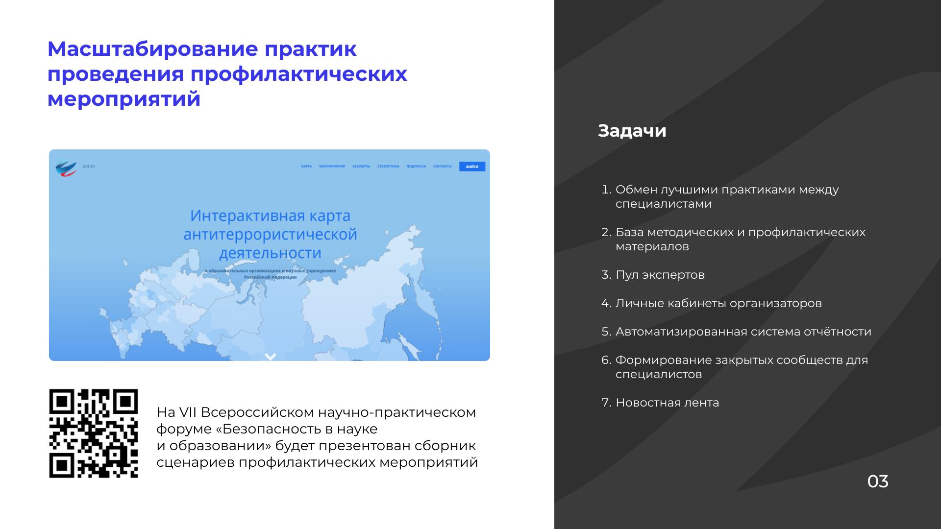
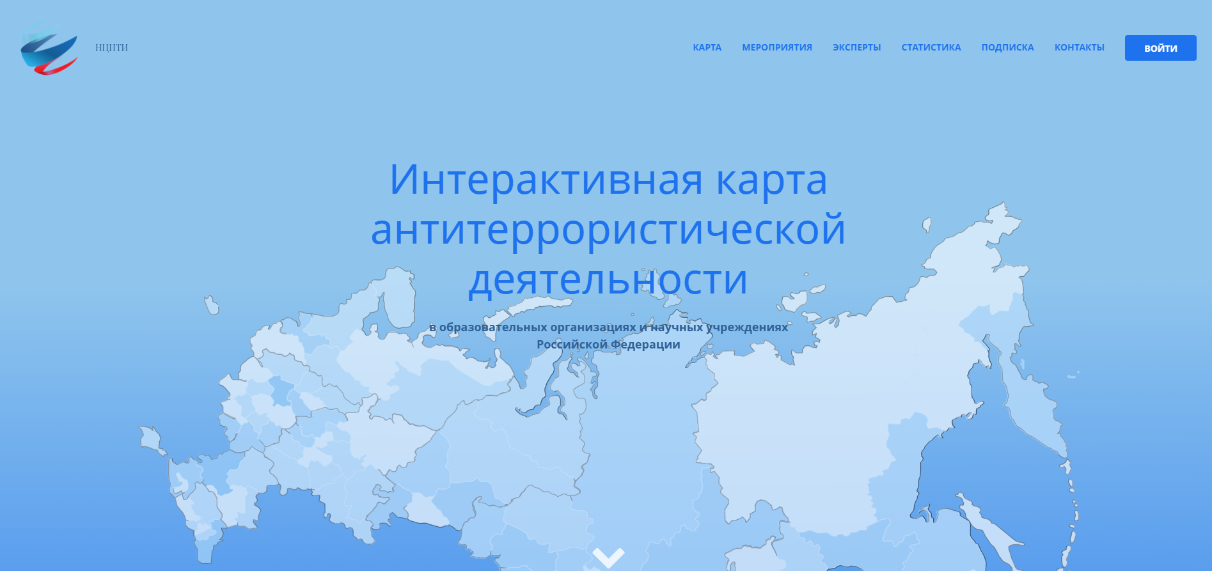
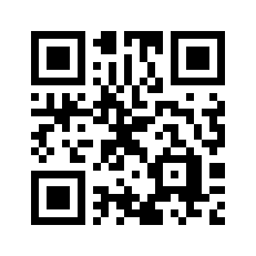
Масштабирование практик проведения профилактических мероприятий
Предназначена для:
накопления знаний о проводящихся профилактических мероприятиях по всей стране
формирования базы российских экспертов
формирования отчетности по профилактическим мероприятиям в автоматизированном режиме
На VII Всероссийском научно-практическом форуме «Безопасность в науке и образовании» будет презентован сборник сценариев профилактических мероприятий

Slide 3
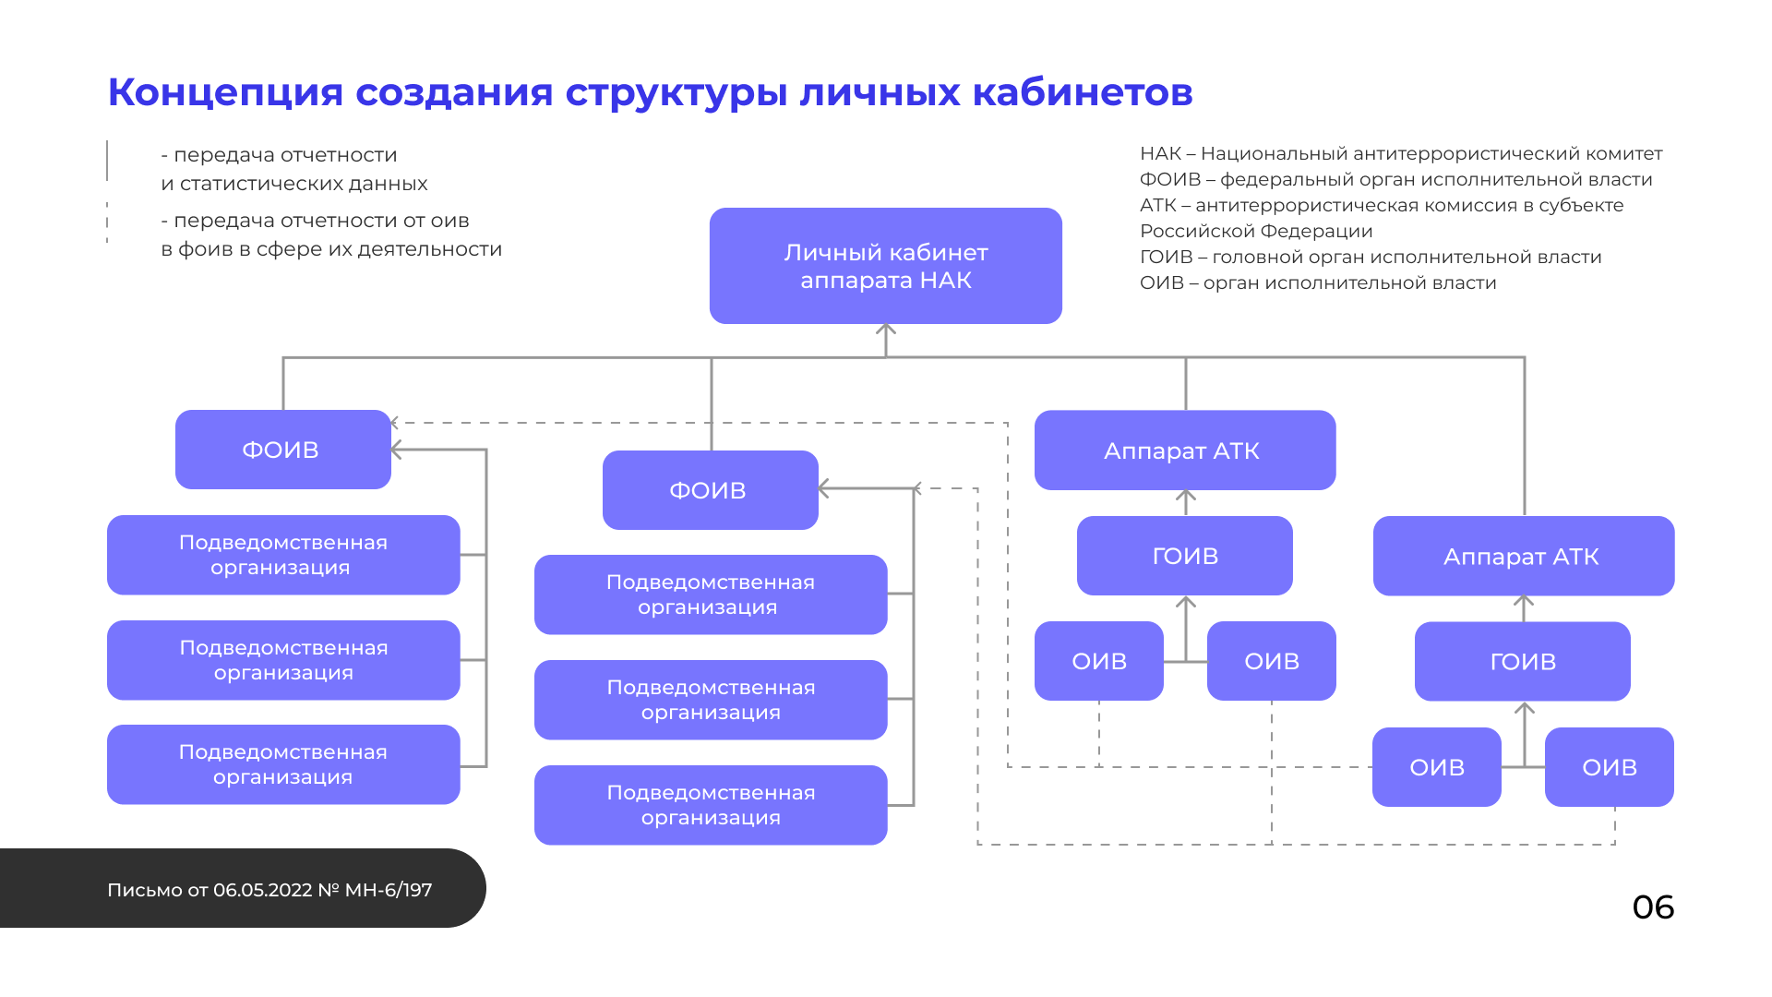
Концепция создания структуры личных кабинетов
НАК – Национальный антитеррористический комитет
ФОИВ – федеральный орган исполнительной власти
АТК – антитеррористическая комиссия в субъекте Российской Федерации
ГОИВ – головной орган исполнительной власти
ОИВ – орган исполнительной власти
Линия (изобразить схематически) – передача отчетности и статистических данных
Пунктирная линия (изобразить схематически) – передача отчетности от оив в фоив в сфере их деятельности
Личный кабинет
аппарата НАК
ФОИВ
Аппарат АТК
ФОИВ
Аппарат АТК
Подведомственная организация
ГОИВ
Подведомственная организация
ОИВ
ОИВ
ГОИВ
Подведомственная организация
Подведомственная организация
Подведомственная организация
Подведомственная организация
ОИВ
ОИВ

Slide 4

Форматы

Slide 5
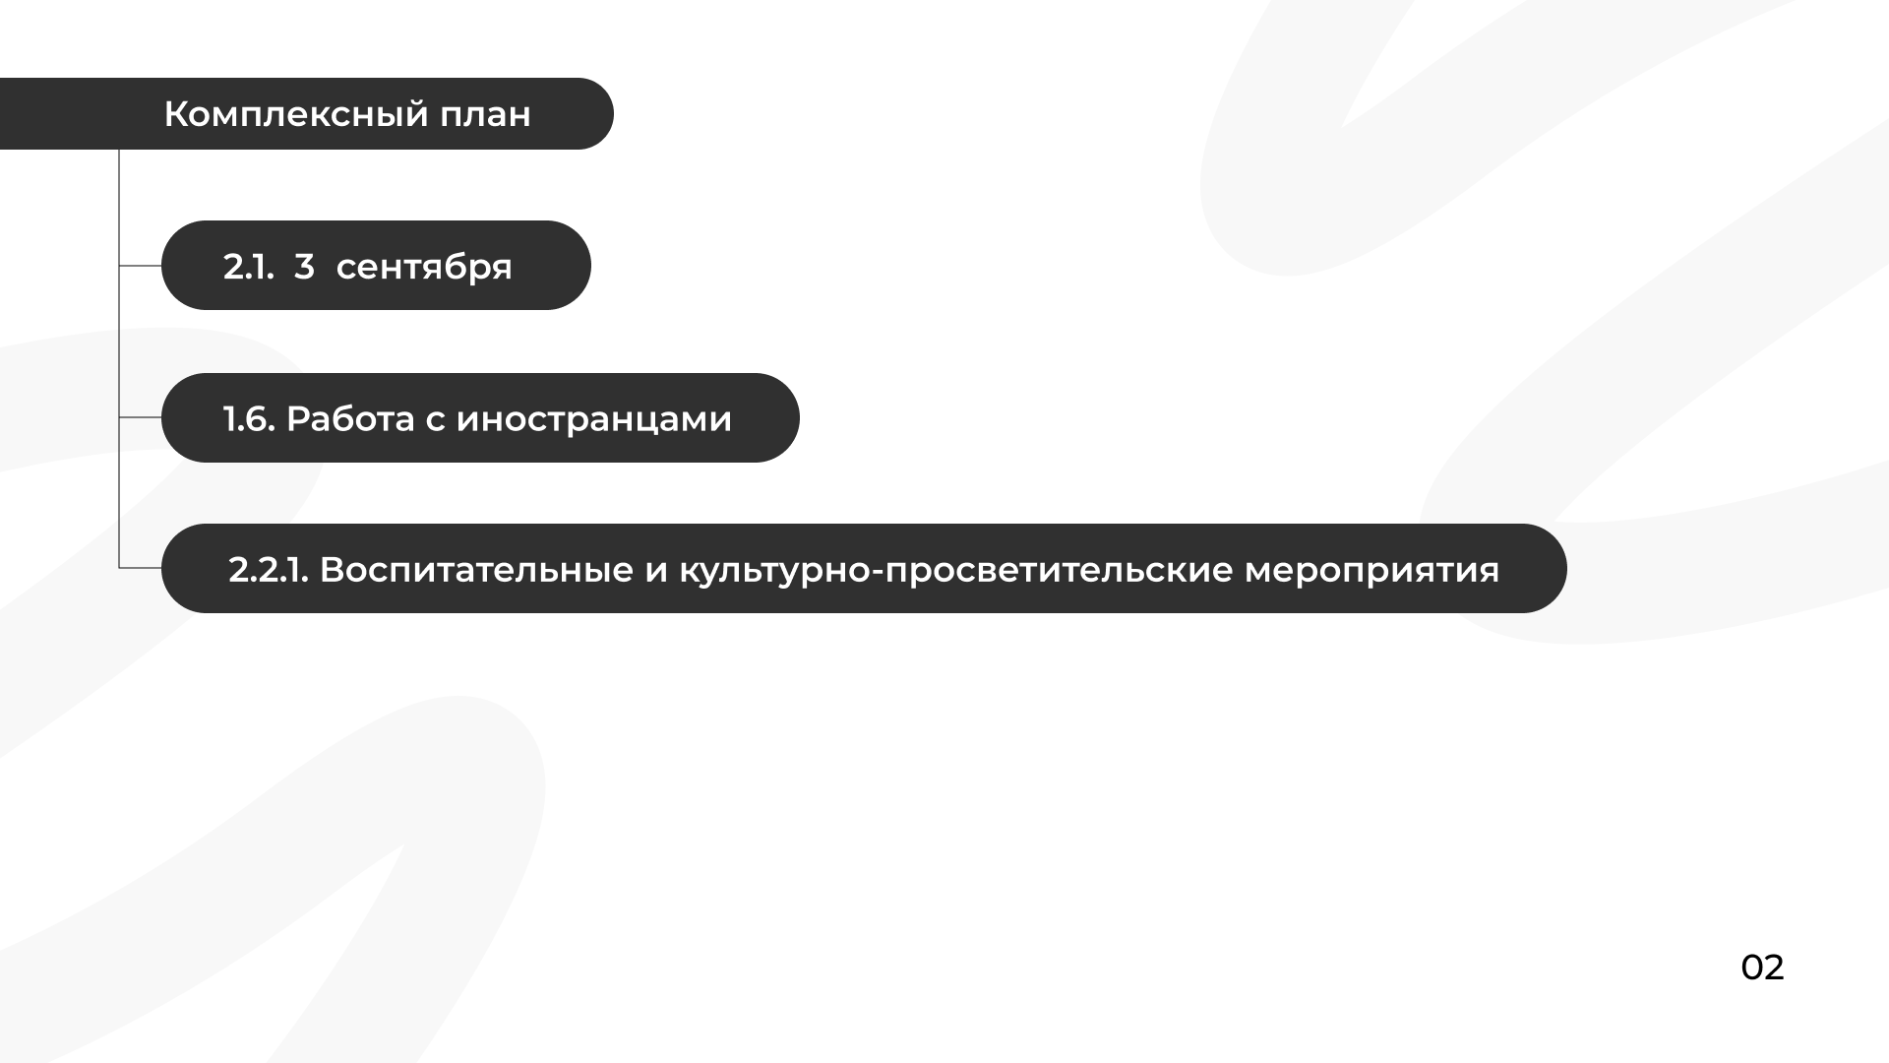
Комплексный план
2.1
2.2.1
Воспитательные и культурно-просветительские мероприятия
3 сентября
1.6
Работа с иностранцами

Slide 6


Обсуждение
Что?
фильмы
современную музыку
события и пр.
Зачем?
понять мысли человека, увидеть мировоззрение

Slide 7


Игры
Зачем?
создание/сплочение коллектива
выявление ценностных установок
определение существующих проблем в коллективе
Какие?
мафия
квиз
крокодил, UNO и пр.

Slide 8


Проектная работа
Зачем?
узнать запрос целевой аудитории
выявление ценностных установок
определение существующих проблем в обществе с точки зрения молодежи
получение «свежих» решений
Что?
разработка контента
концепции мероприятий
предложения для вуза, ссуза и пр.

Slide 9


Дебаты
Зачем?
включить в поисковую учебно-познавательную деятельность студентов
сформировать в рамках совместной деятельности, партнерских отношений обучающих и обучаемых
обеспечить диалогического общения не только между учителем и учениками, но и между обучающимися
Что?
целенаправленный и упорядоченный, структурированный обмен идеями, суждениями, мнениями

Slide 10
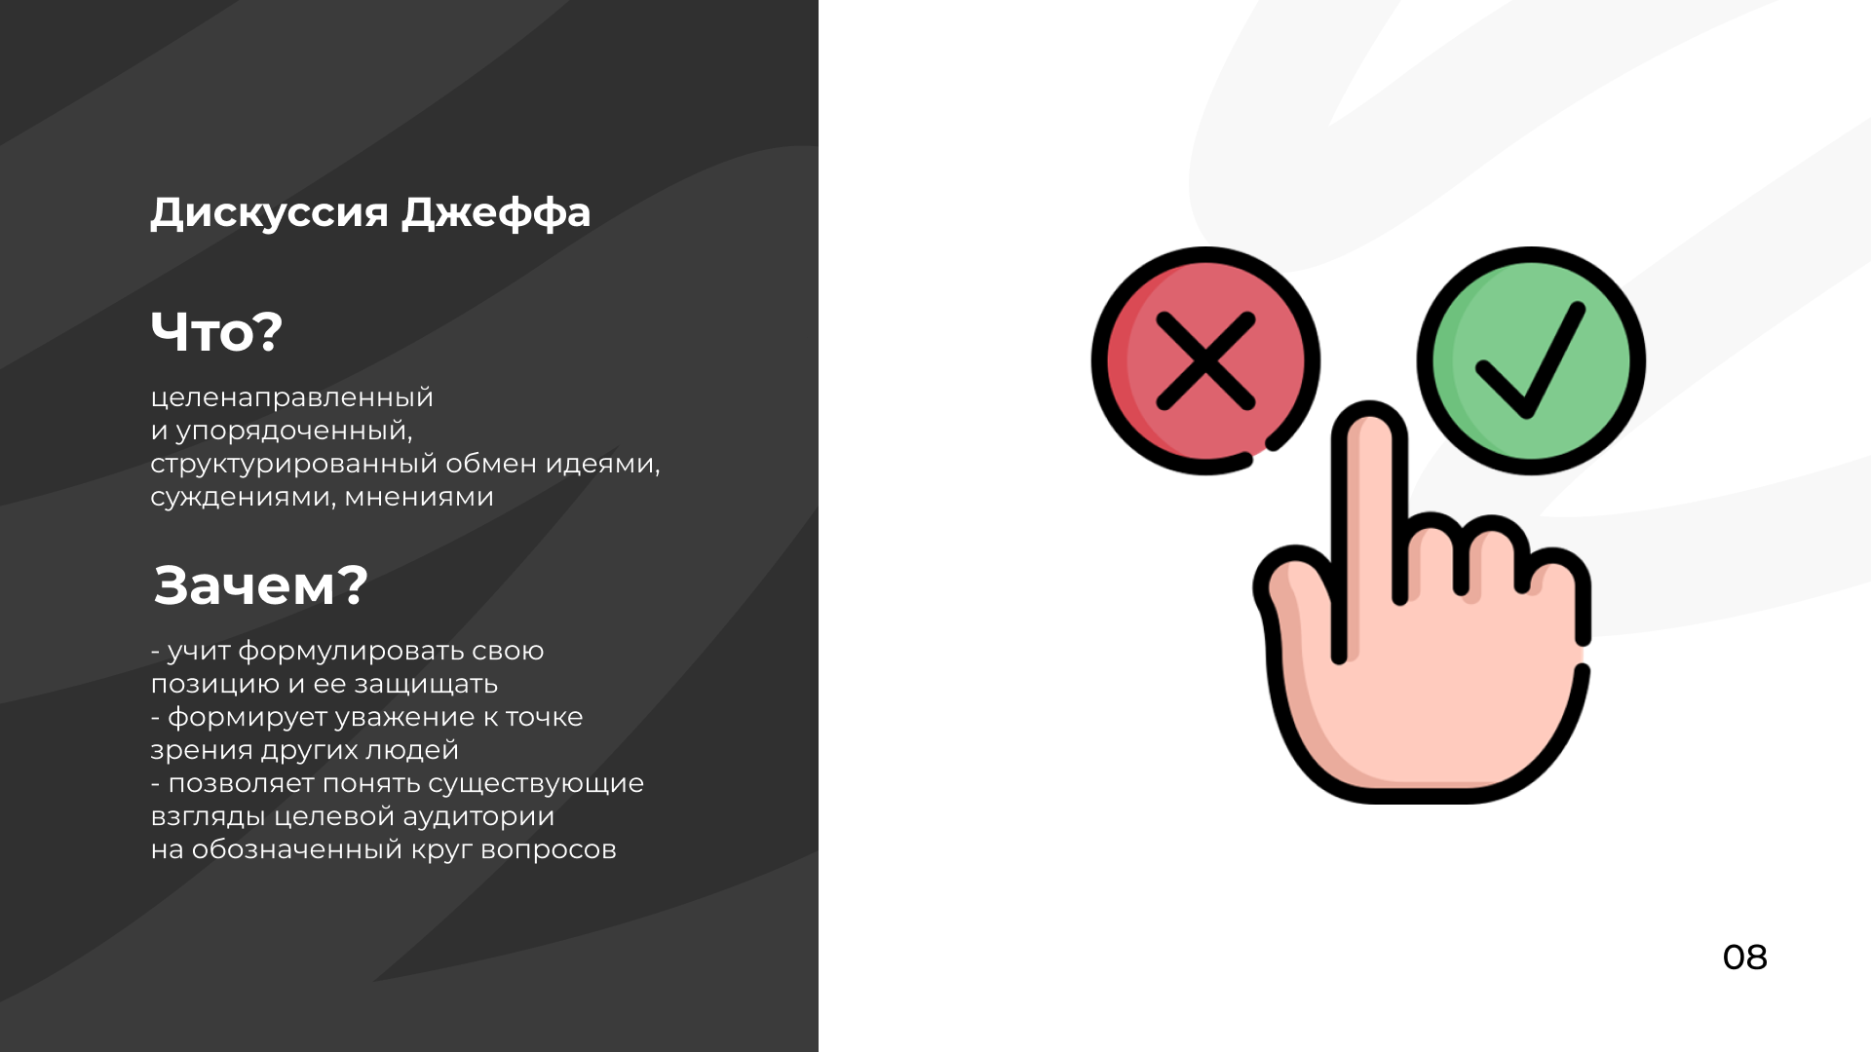

Дискуссия Джеффа
Что?
целенаправленный и упорядоченный, структурированный обмен идеями, суждениями, мнениями
Зачем?
учит формулировать свою позицию и ее защищать
формирует уважение к точке зрения других людей
позволяет понять существующие взгляды целевой аудитории на обозначенный круг вопросов

Slide 11


PechaKucha
Что?
форма проведения мероприятий с представлением докладов и презентаций, специально ограниченных по форме и продолжительности
Зачем?
учит доносить свои мысли и идеи кратко, «без воды», по делу
учит публичным выступлениям
расширяет кругозор участников
Как?
20 слайдов
20 секунд на слайд
перерыв после каждой презентации
8-12 презентаций за мероприятие

Slide 12



ScienceSlam
Зачем?
сделать науку более интересной и ближе/понятнее для школьников и молодежи
Как?
ученые рассказывают о главных научных идеях современности и собственных научных исследованиях. У каждого слэмера есть 10 минут, чтобы остроумно, доступно и интересно донести свою идею, а публика определяет лучшего аплодисментами
Что?
это битва ученых
на сцене бара или ночного клуба

Slide 13


Online
Зачем?
сейчас вся жизнь в интернете
Какие?
challenge
отдельные чаты
телемосты
онлайн-концерты
фестивали
Что?
мероприятия заточенные под online

Slide 14

Практики

Slide 15


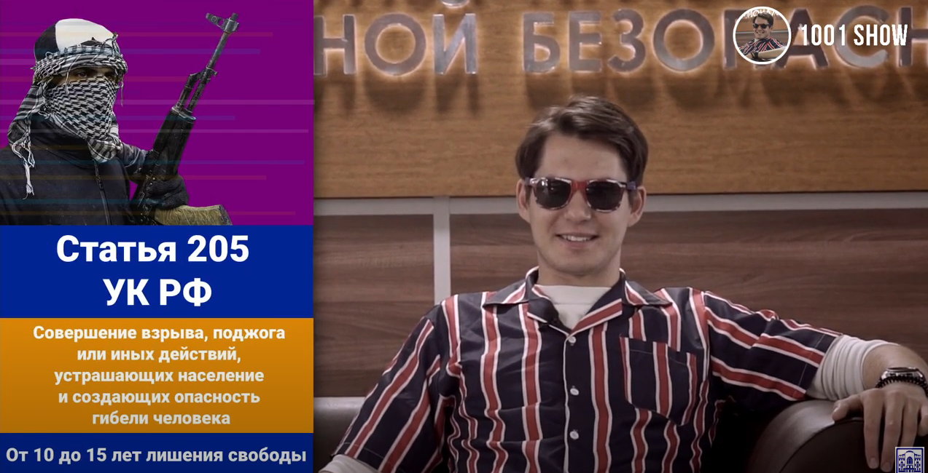
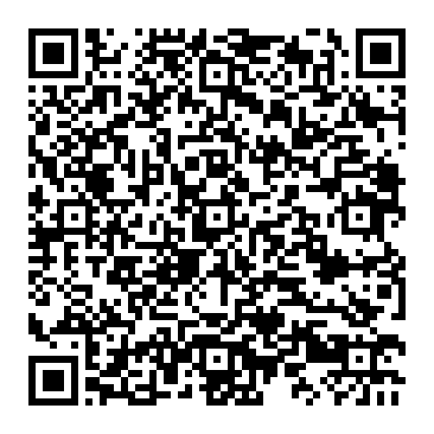
Фестиваль социального медиаконтента
Аудитория
молодежь России
и стран СНГ
Партнеры
НАК, Росмолодежь, АТЦ СНГ, CSRT (Республика Узбекистан)
VIDEOFEST.NCPTI.RU
Призы
квадрокоптер
ноутбук
планшет

Slide 16


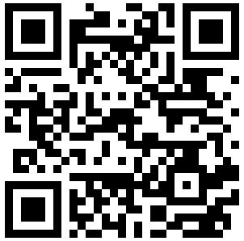
Проект «Форум-театр»
Поднимаются острые социальные проблемы, решить которые предстоит зрителям
Поднимаются острые социальные проблемы, решить которые предстоит зрителям
На данный момент в репертуаре труппы 6 спектаклей
tolerancecenter.ru

Slide 17
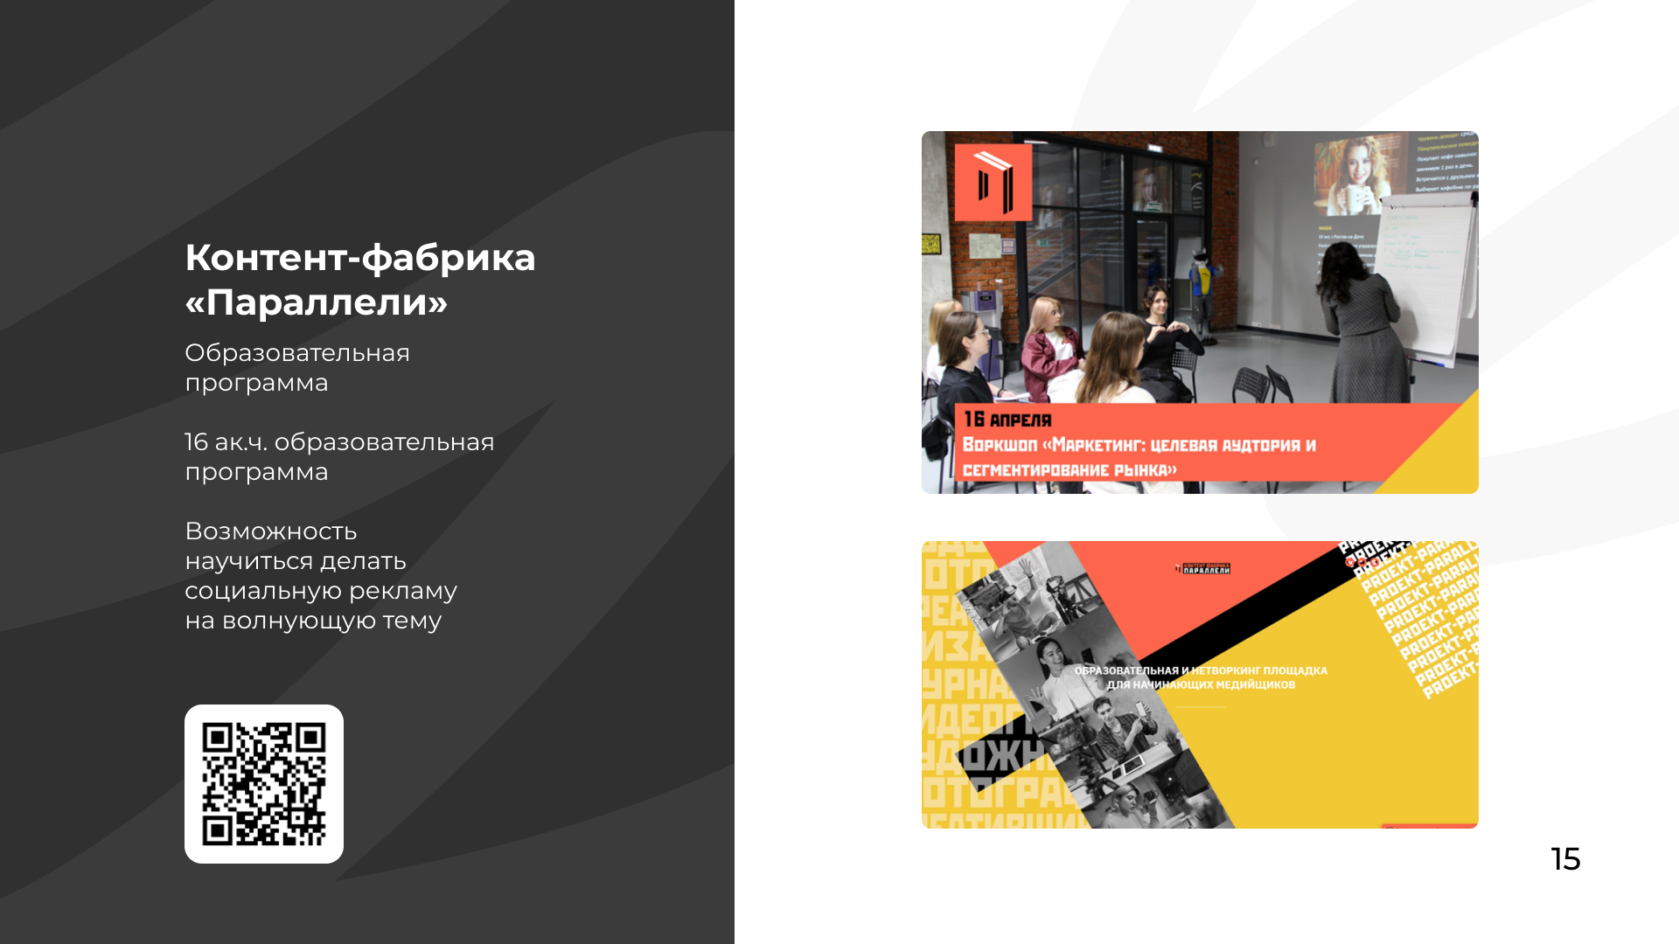
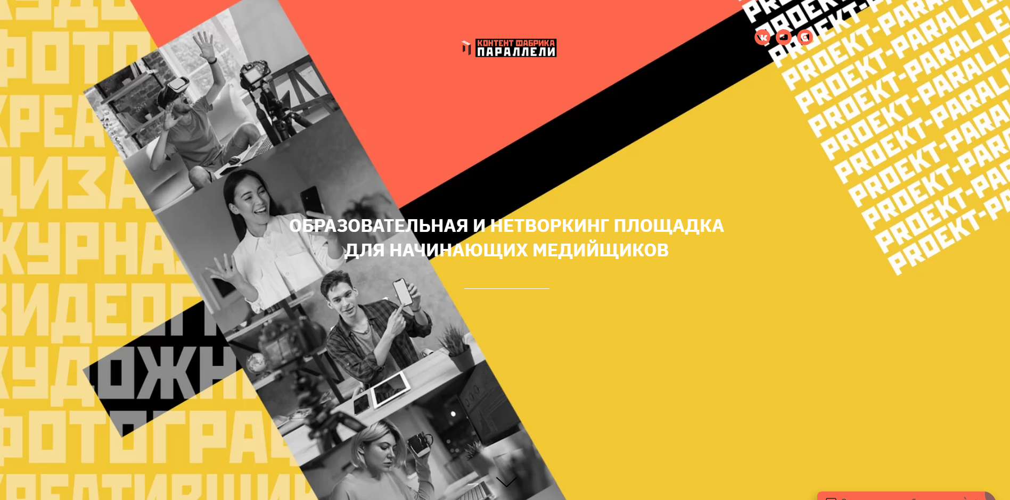
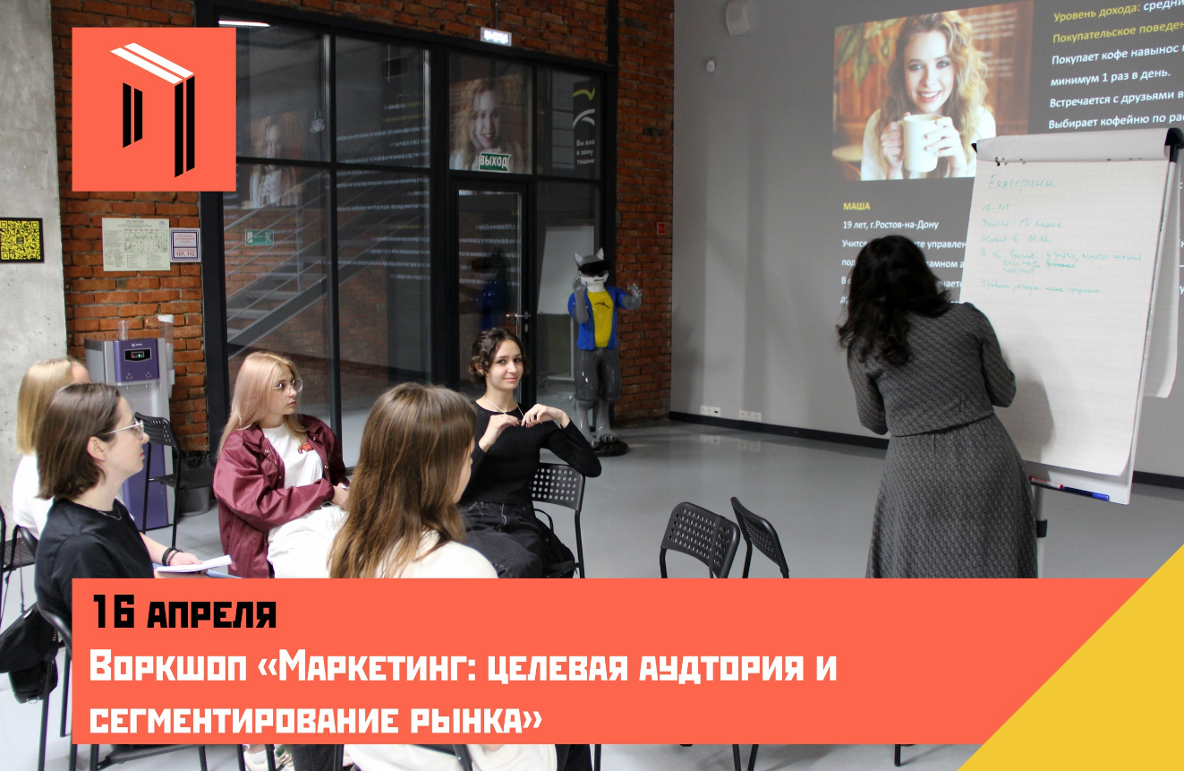
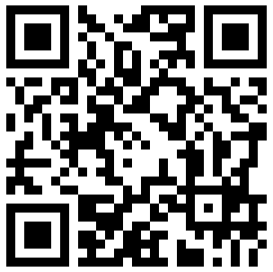
Контент-фабрика «Параллели»
Образовательная программа
PROEKT-PARALLELI.RU
Возможность
научиться делать социальную рекламу на волнующую тему
16 ак.ч. образовательная программа

Slide 18
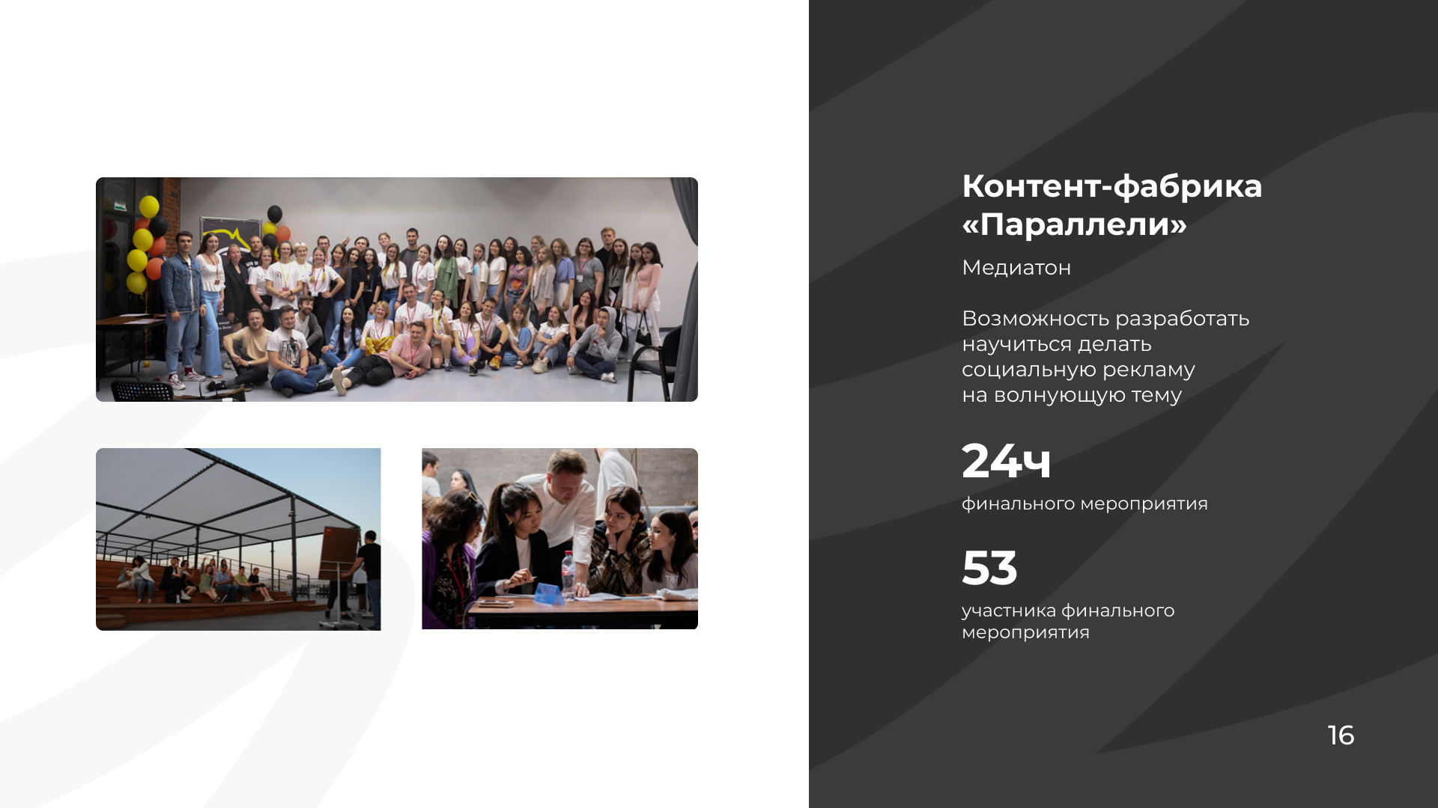
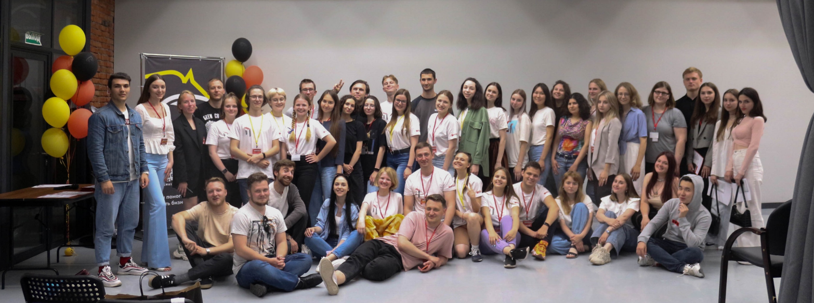
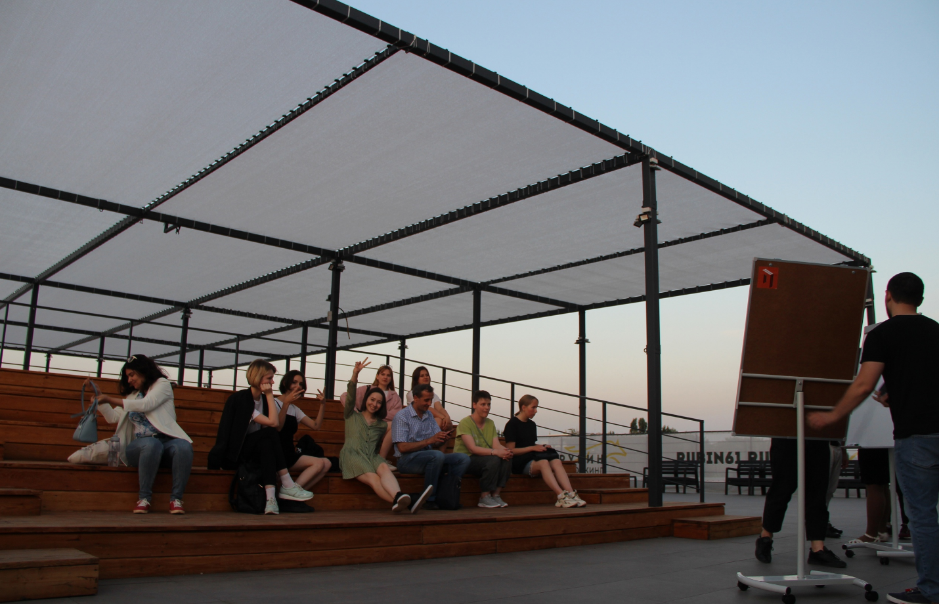
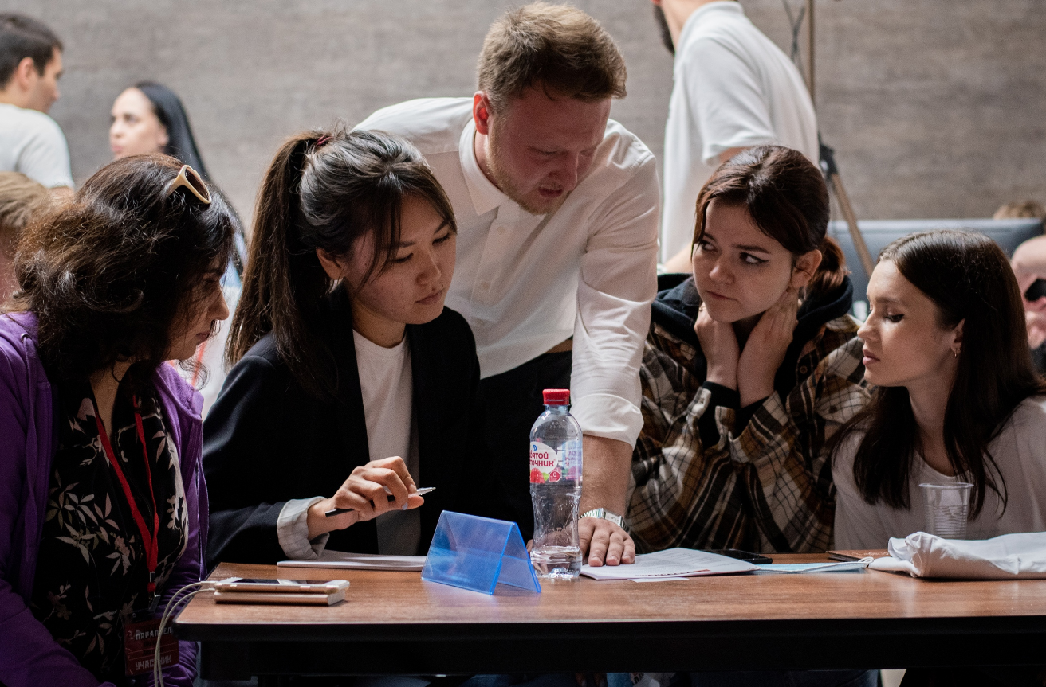
Контент-фабрика «Параллели»
Медиатон
Возможность разработать
научиться делать социальную рекламу на волнующую тему
PROEKT-PARALLELI.RU
24ч финального мероприятия
53 участника финального мероприятия

Slide 19
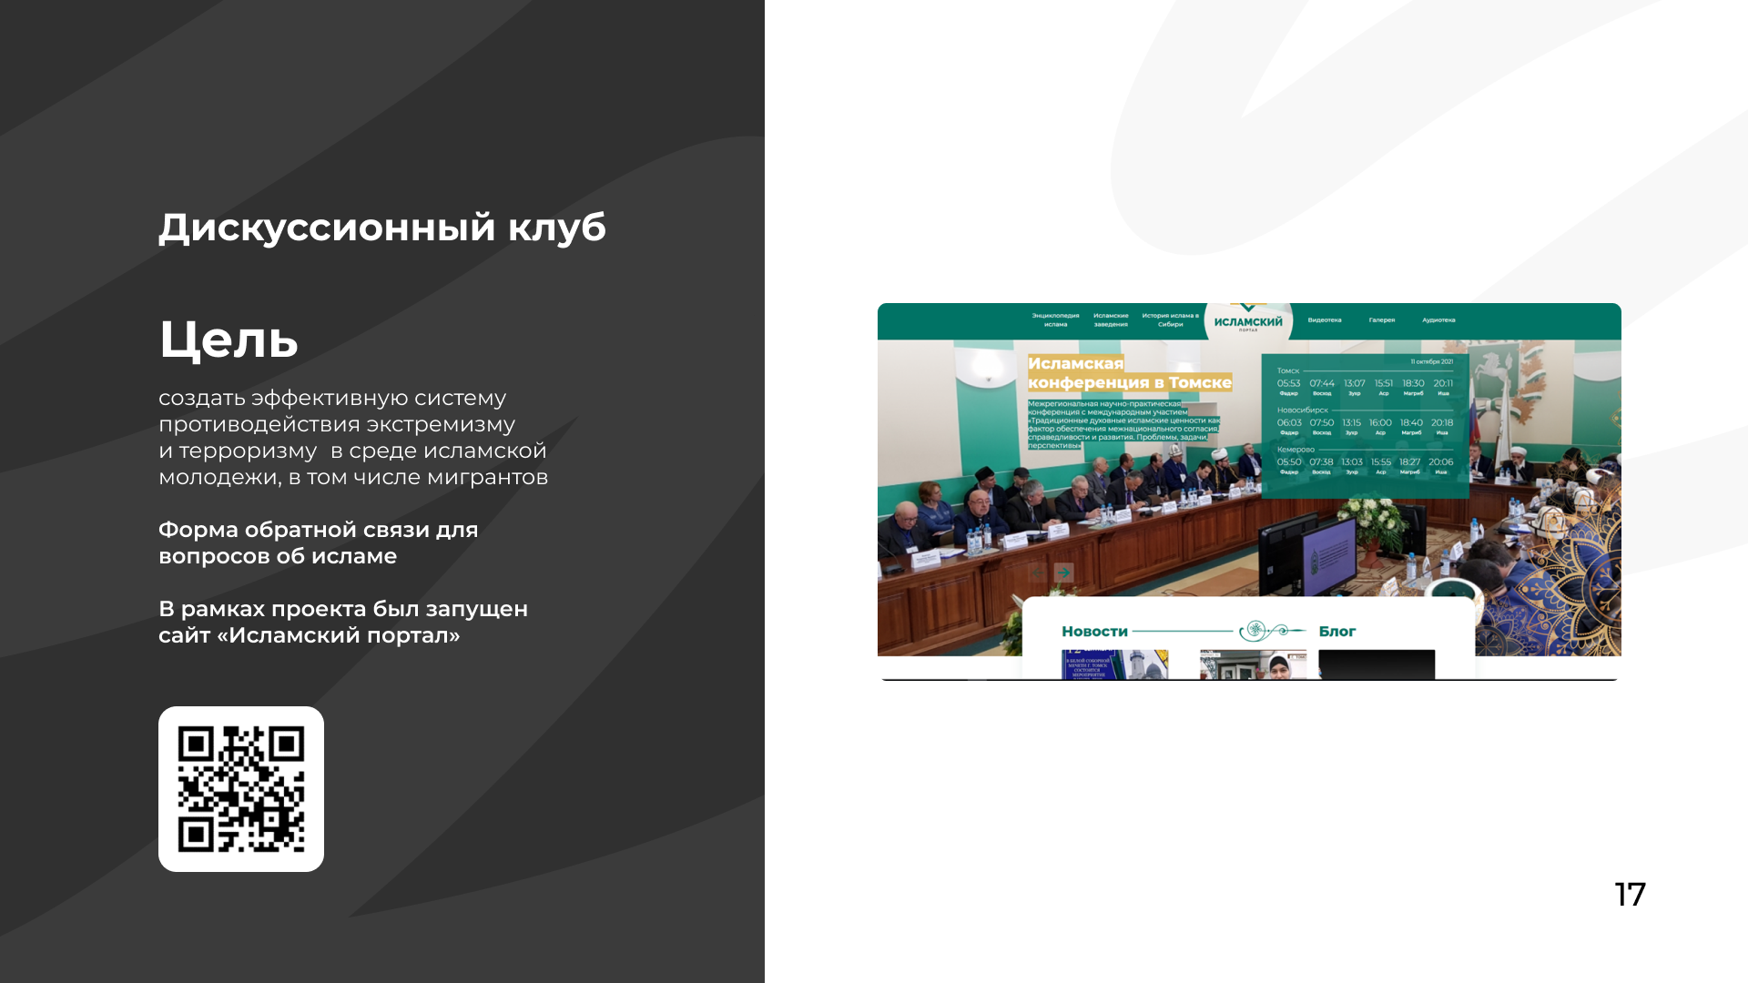
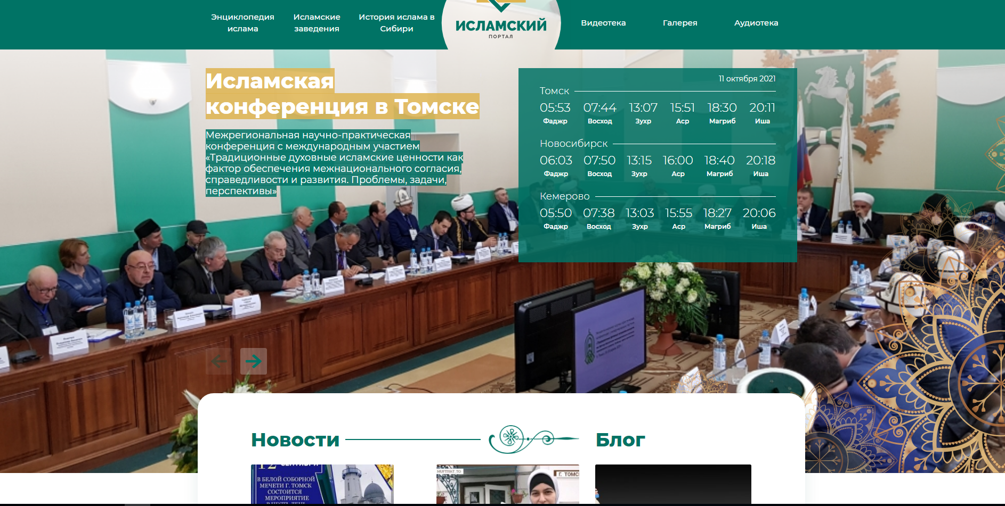
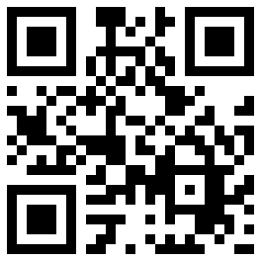
Дискуссионный клуб
al-islam.ru
Цель
создать эффективную систему противодействия экстремизму и терроризму в среде исламской молодежи, в том числе мигрантов
Форма обратной связи для вопросов об исламе
В рамках проекта был запущен сайт «Исламский портал»

Slide 20
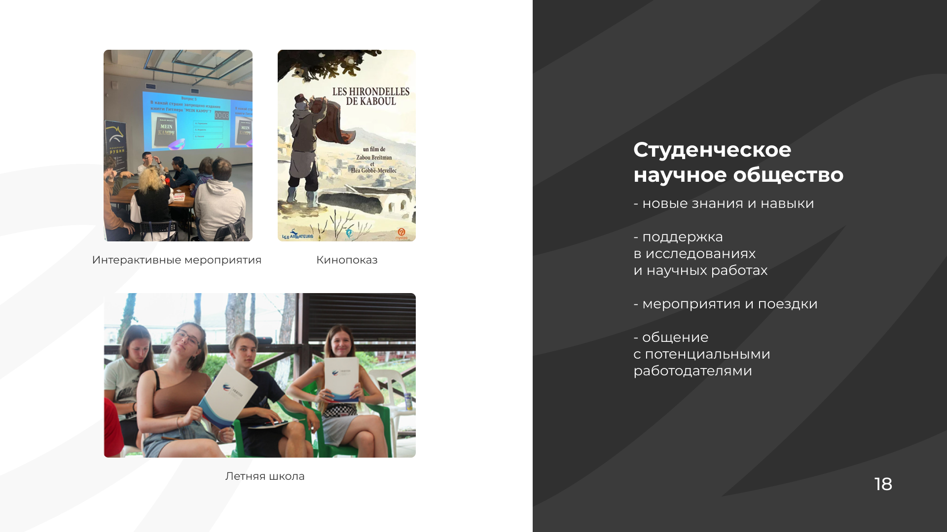
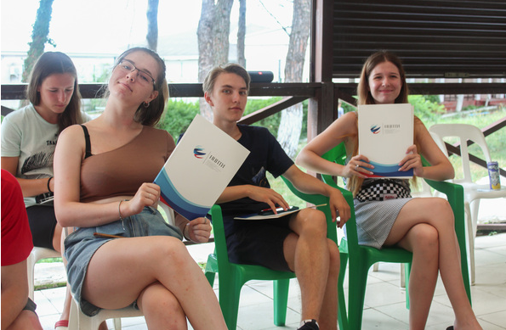
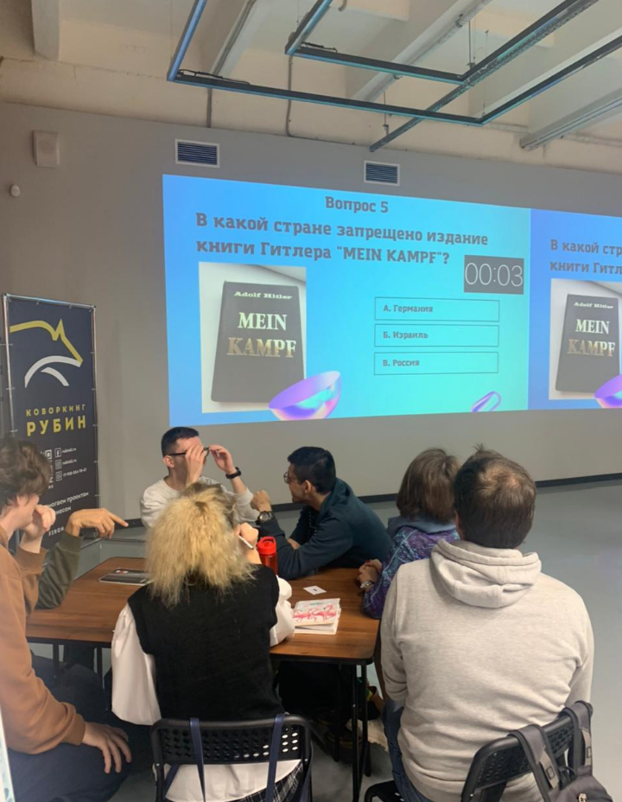

Студенческое научное общество
Летняя школа
Интерактивные мероприятия
Кинопоказ
новые знания и навыки
поддержка в исследованиях и научных работах
мероприятия и поездки
общение с потенциальными работодателями

Slide 21
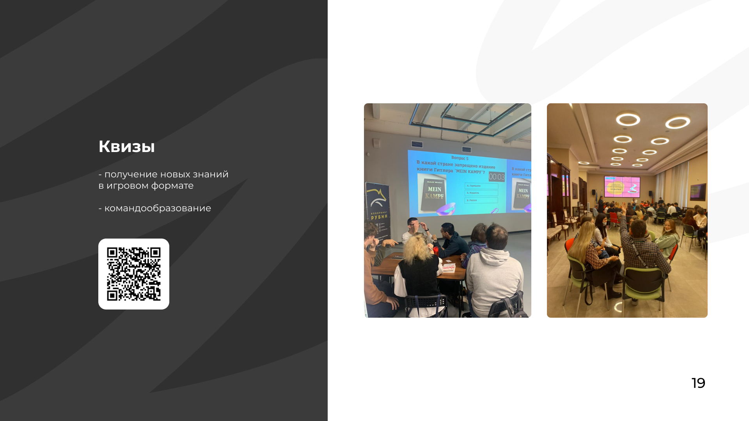
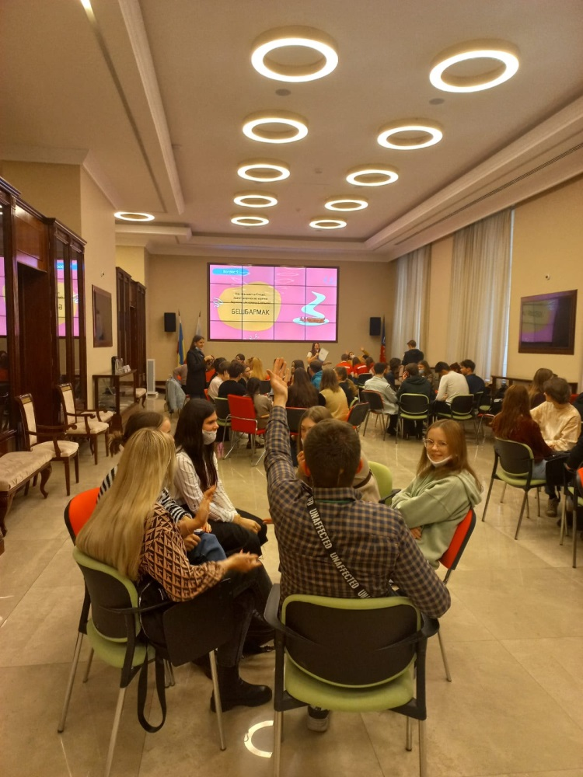
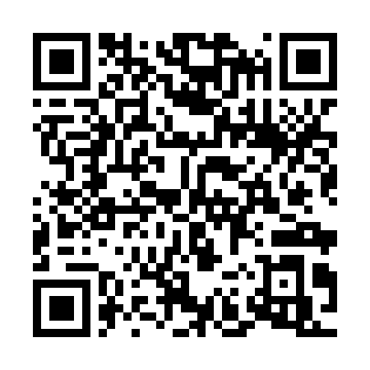
Квизы
получение новых знаний в игровом формате
командообразование

Slide 22
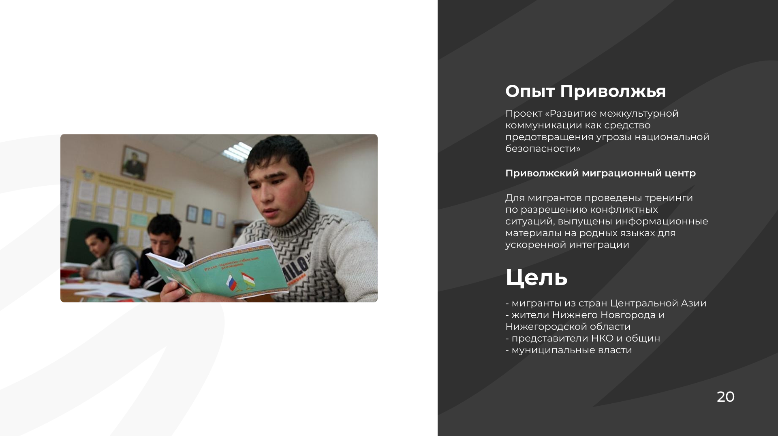
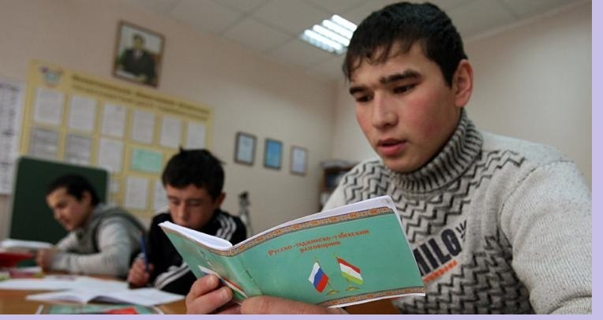
Опыт Приволжья
Проект «Развитие межкультурной коммуникации как средство предотвращения угрозы национальной безопасности»
Целевая аудитория
мигранты из стран Центральной Азии
жители Нижнего Новгорода и Нижегородской области
представители НКО и общин
муниципальные власти
Для мигрантов проведены тренинги по разрешению конфликтных ситуаций, выпущены информационные материалы на родных языках для ускоренной интеграции
Приволжский миграционный центр

Slide 23
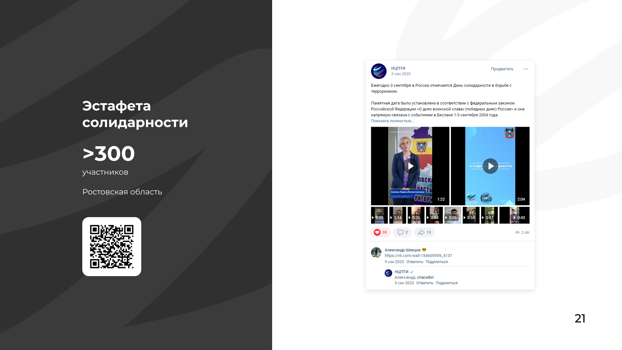
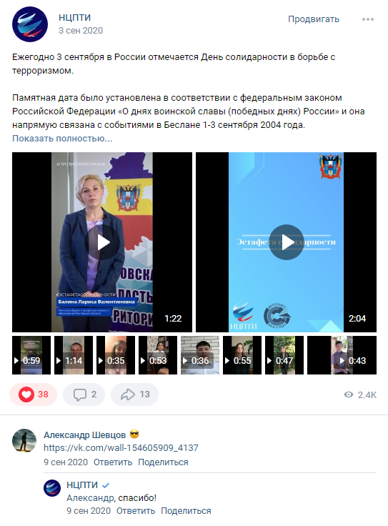
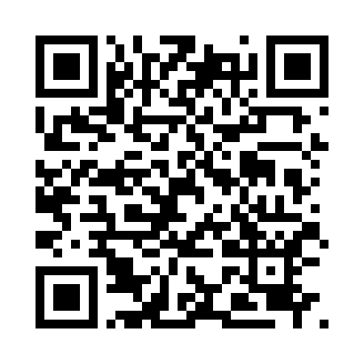
Эстафета солидарности
более
300
участников
Ростовская область

Slide 24
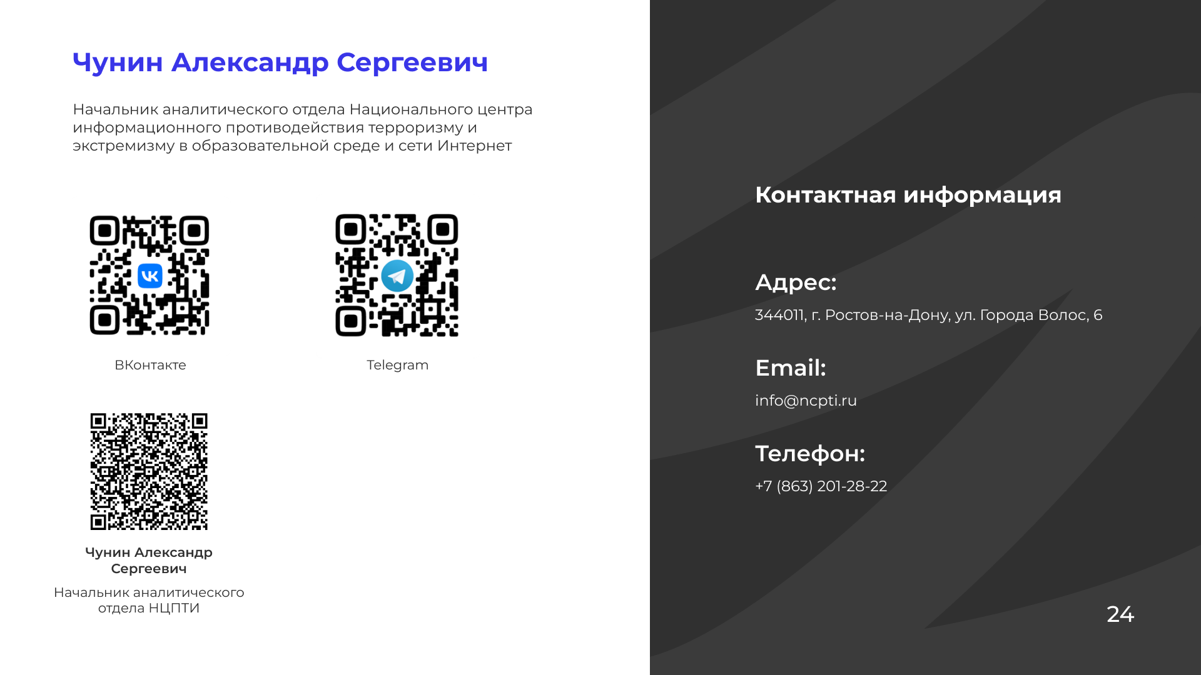
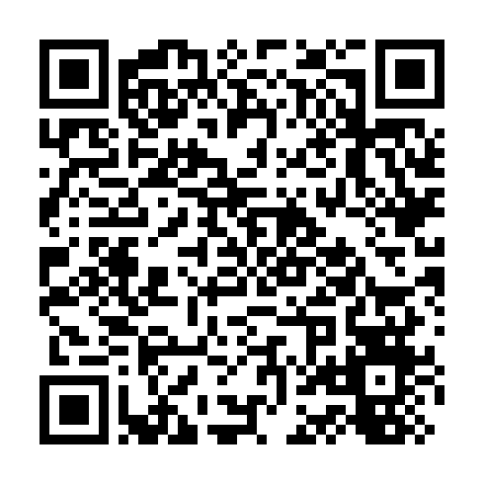



Контакты
chunin@ncpti.ru
НЦПТИ
8(988)573-59-97

